Slide 1
5年後、10年後の コーディングサービス事業。
ライバル会社に勝ち続けると同時に、成長するために！

Slide 2
客観的に見たハイブリッジの見え方
高い
平均
質
効率
低い

Slide 3
顧客満足度（CS）から見た日本人の傾向①
依頼内容の “100” に対して “100” の対応を行う。果たして、これは正しいのか？
0
100
依頼内容
対応内容
依頼内容に対し、100%の作業を実行。
しかし、実態は･･･？

Slide 4
顧客満足度（CS）から見た日本人の傾向②
日本人は、100の内80の依頼をする。しかし、求めている結果は100！ よって、100に近い対応をする事で、満足度≒安心≒リピートにつながる！
0
80
100
依頼内容
対応内容
＋αの作業
日本人が満足する領域！80を超える為には、何をすれば良いのか？

Slide 5
ハイブリッジ株式会社の優位性とは？
品質？
納期？
料金？

Slide 6
品質は、現状で充分か？
品質とは何か？

Slide 7
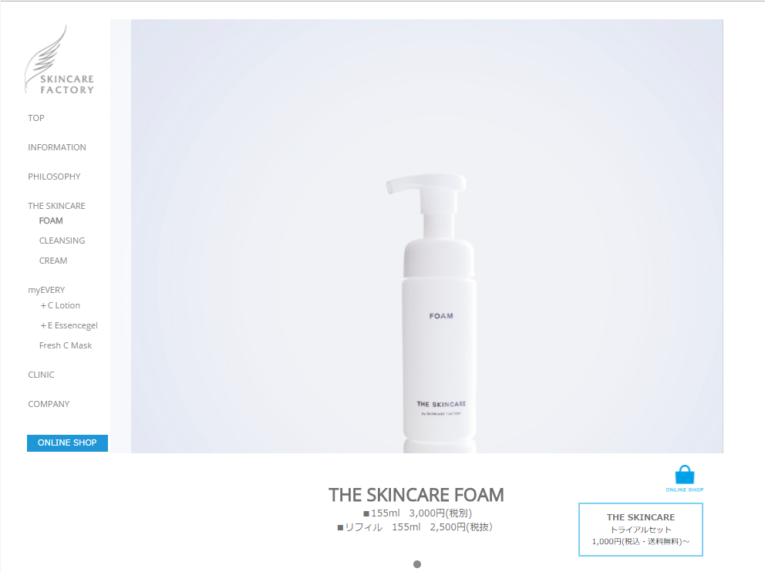
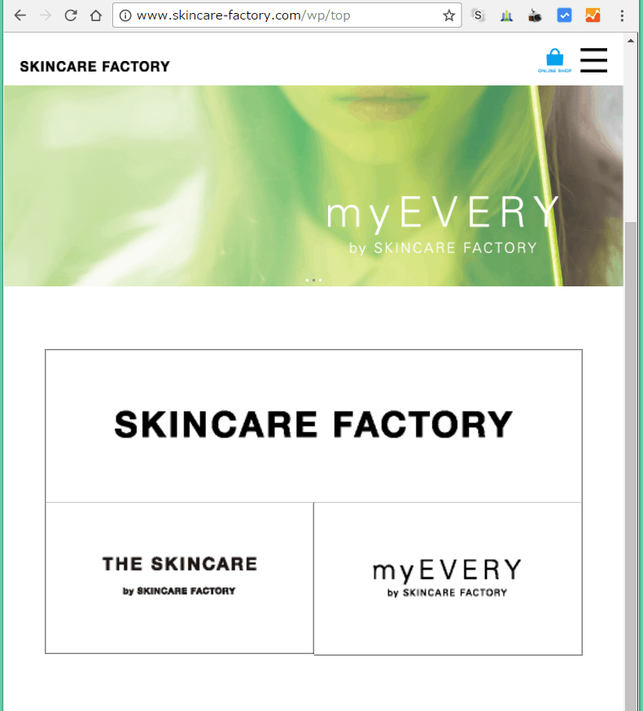
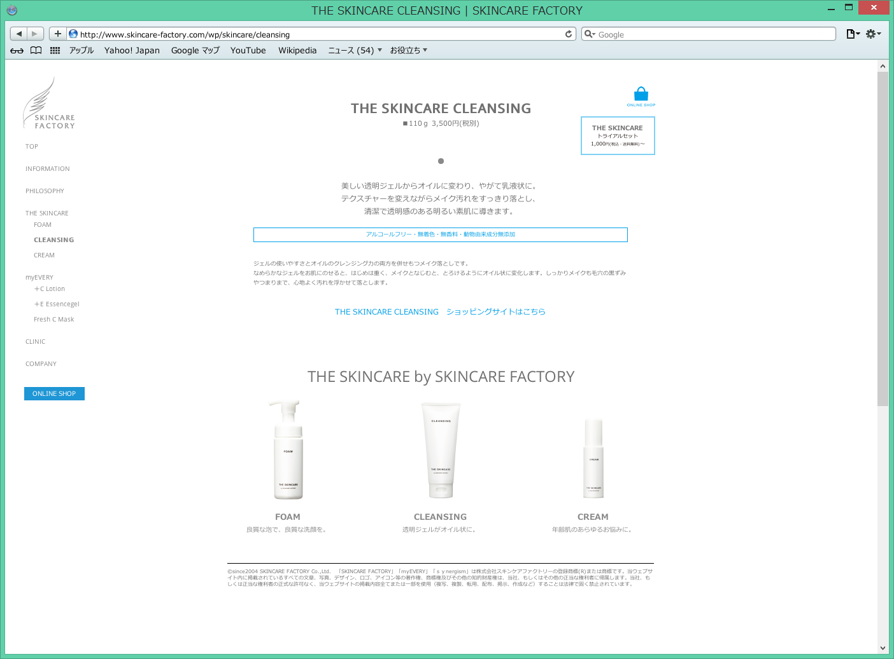
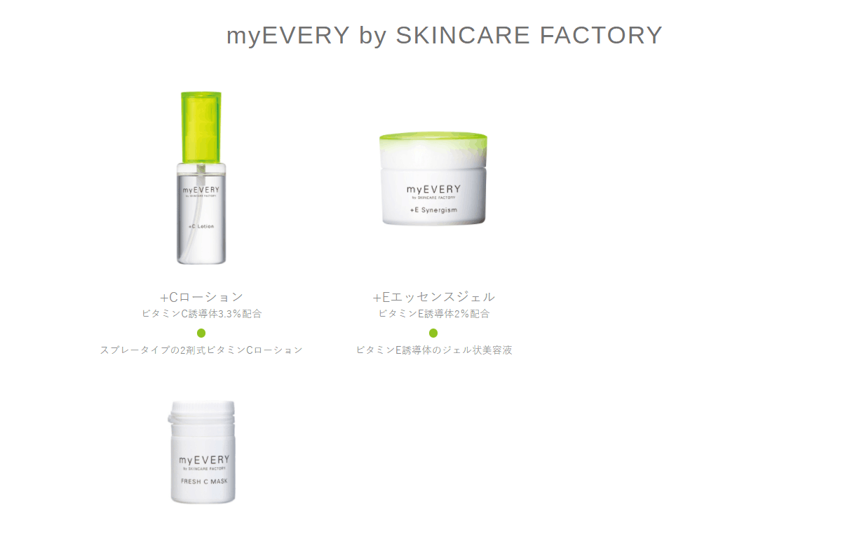
充分な品質を提供できているか？（チェック編①）
弊社標準チェック体制をクリアしているか？ →納品前のサイトを確認すると、数秒で問題点の確認が可能！これが高品質なのか？本当にチェックしているのか？
画面可変に連動する、無駄な背景。
Safariでの画像非表示
横並び時の罫線のズレ
画像右隅にある罫線
枠内に収まらず改行ズレ

Slide 8
充分な品質を提供できているか？（チェック編②）
日本の利用実態に準じたチェック体制を把握しているか？ →弊社側の確認参考画像を見ると、Firefoxが多用されている。お客様の環境と同じ条件で確認しているか？
2017年3月現在、日本でのWebブラウザシェアランキング。
Google Chromeが圧倒的なシェア
青島・上海の主要ブラウザは？

Slide 9
充分な品質を提供できているか？（チェック編③）
日本の利用実態に準じたチェック体制を把握しているか？ →Windows10が、急激な勢いで増加傾向！
2017年3月現在、日本でのOSシェアランキング。
Windows系が圧倒的なシェア
今後Windows10のシェアは増加傾向

Slide 10
充分な品質を提供できているか？（メール編①-1）
目の前にある課題のみに対応するだけであり、先見の対応ができない。 結果、メール回数の増大による効率悪化。
質問
A
回答
A
質問
B
回答
B
質問
C
回答
C
時間短縮による
効率化
質問
A
回答A
提案B･C
回答
B･C
経験と実績の事案

Slide 11
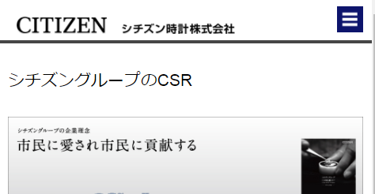
充分な品質を提供できているか？（メール編①-2）
通常の動作が確認できない事に“疑問”を持たない？
③不安によるクレーム
①SP時のメニューが動かない！
あれ？SP時のメニューが動かない？
お客様から提供されたデータには、
jsフォルダーがないから
それは、提供の依頼をした？
④土曜日対応
弊社の作業とは特に関係ないよ
でも、動作確認が出来なくない？
その動作は、弊社の作業と全く影響がないよ
でも、お客様がSPで動作確認をした時、
不思議に思わない？
⑤現在のお客様の気持ちは？
②弊社内で確認のやり取り

Slide 12
充分な品質を提供できているか？（メール編②）
単純に文章を並べるだけなら誰でもできる！ハイブリッジならではのメールの読み易さを追究しよう！
見易さ！で＋α
○○株式会社
△△様
お世話になっております、◇◇です。
1個目の内容について、テキストを書いています。
更に詳しい説明文書も書いています。
どんな事を書いているのでしょう？
2個目の内容について、テキストを書いています。
更に詳しい説明文書も書いています。
どんな事を書いているのでしょう？
3個目の内容について、テキストを書いています。
更に詳しい説明文書も書いています。
どんな事を書いているのでしょう？
以上、宜しくお願い致します。
○○株式会社
△△様
お世話になっております、◇◇です。
---------------------------------------------------------------------------------
【1】1個目について
---------------------------------------------------------------------------------
1個目の内容について、テキストを書いています。
更に詳しい説明文書も書いています。
どんな事を書いているのでしょう？
---------------------------------------------------------------------------------
【2】3個目について
---------------------------------------------------------------------------------
2個目の内容について、テキストを書いています。
更に詳しい説明文書も書いています。
どんな事を書いているのでしょう？
---------------------------------------------------------------------------------
【3】3個目について
---------------------------------------------------------------------------------
3個目の内容について、テキストを書いています。
更に詳しい説明文書も書いています。
どんな事を書いているのでしょう？
以上、宜しくお願い致します。

Slide 13
充分な品質を提供できているか？（メール編③）
プロだからこそ、素人でもわかる説明！専門用語を多用している内は、自己満足だけの素人同然！
例題 |  | 模範解答
今回のコーディングはレスポンシブサイトですか？ PC、SPは別サイトですか？ | ➡ | 【1】今回のコーディングは下記のどちらですか？ A：1つのHTMLソースでパソコン・スマホの両方に対応するレスポンシブサイトコーディング B：パソコンとスマホ、それぞれ別々のHTMLソースでコーディング
FTP情報を教えてください | ➡ | 【2】下記FTP情報のご提供をお願い致します。 FTPアドレス： ログインID： ログインパスワード：
JS・WP・ | ➡ | Javascript・ワードプレス
お客様の回答時に、
回答しやすい形式を“先”に準備する！
※補足
「技術者に確認する」や「担当に確認する」は、回答から逃げているイメージがする。
お客様から見た場合、担当はメール回答者。新しい担当は存在しません！

Slide 14
充分な品質を提供できているか？（チェック編：まとめ）
お客様が安心できるチェック体制の再確認及び再検討 →まずは、何をチェックしているのか？の現状把握。（現場の実態を確認） →コーダーの確認事項とお客様の確認事項は一致しているか？（現場と顧客の意思確認） →必要であれば、チェック方法の全面見直し！（ズレが生じている部分の改善）
お客様が信頼できるメールでの会話 →お客様の聞きたい内容を先に予測する提案力！（顧客の心を読み取る） →ハイブリッジとして綺麗に統一された文章配置（ハイブリッジ内の統一）
その他の品質を上げる為には？ →画像は綺麗？ →？？？ →？？？

Slide 15
納期は、現状の体制で充分か？
納期とは何か？

Slide 16
充分な納期を提供できているか？（作業完了日編）
作業完了日に関しては、問題ないとの理解。 但し、一般的に用いられると共に理解されている”納品”に関しては、要検討？
作業完了日 納品日
何日？
提出
待機
確認
修正
完了
お客様の理解
弊社の理解
提出
待機
確認
修正
完了

Slide 17
充分な納期を提供できているか？（作業完了時間編）
現状は17時00分にデータ送信が基本 →17時00分は、現実的？
12:00 14:00 16:00 18:00 20:00 22:00
提出
待機
確認
修正整理
修正
残業･･･
弊社の現状
弊社の未来像
提出
待機
確認
修正整理
修正
通常作業
作業日数＋1日を徹底すれば、1日早くお客様へ提供可能。
結果、喜んでいただける！弊社も残業が減り、利益アップ！

Slide 18
充分な納期を提供できているか？（まとめ）
発注前の納期案内 特急案件を除き、お客様からの納期に対する不満は、ほぼゼロ！ →納期に対する理解は、概ね良好。 【懸念事項】修正が出ない場合、もしくはお客様がWEBに詳しく無い時に限る！
発注後の納期実現度合い 予め約束された納期は実現できているが、納期ではなく作業完了の意味合いが強い！ → 23時00分に作業完了！は、現実的？ 【懸念事項】23時00分にお客様は待機している事は、現実的？
納期後の修正作業 一般的な納品とは、全ての作業が完了した事を指す！ →納品後の修正は、許容範疇？修正点数の管理ができていない？ 【懸念事項】修正が多い業者は敬遠傾向。お客様に他社を試すチャンスを与えるだけ。

Slide 19
料金は、現状の構成で充分か？
品質とは何か？

Slide 20
低料金だけが突出しているなら、意味はない！
対日本国内競合他社との優位性 日本国内でのライバル会社には、料金面での優位性はある！ →ページ単価の低さ、基本料金不要は、自信を持って勝る部分である。 【懸念事項】安すぎて不安！の声も多数あり！
対同業他社との優位性 海外も含めた同業他社では、優位性がある訳ではない！ →ベトナム等のアジア勢も、以前に比べると増えてきた。お客様から見れば、質が伴えば中国に拘る必要性はゼロ。 【懸念事項】技術力を伴ったライバル会社出現による顧客減少
現状の低料金路線だけで良いのか？ 薄利多売だけでは仕事量が増大するだけ！ →仕事量を減らしつつ、売上も維持する新路線も検討が必要な時期？ 【懸念事項】売上が上がっても仕事量が増えるだけでは、今と変わらず社員の疲労が心配

Slide 21
“見積”とは、発注前の料金確定を意味する契約書！
基本は、見積後の金額追加はあり得ない！リスクも加味した見積料金提示が必要！ （お客様都合による追加は、全く問題なし！但し納得できないお客様が多数いる現実を直視しよう！）
\100,000
見積料金
追加料金
お客様が納得した料金
納得しない料金
理想の見積料金
本来の正規料金
リスク分の料金

Slide 22
特急料金の定義が曖昧！
ハイブリッジのさじ加減で変動する料金体系は、お客様にとって不満！（数値化した定義は可能なのか？）
標準日数 | 25%短縮 | 50%短縮 | 75%短縮 | 1日
なし | ＋20% | ＋40% | ＋60% | ＋100%
※補足
作業開始日からの基準で問題なし！お客様が明確に計算＆納得できる仕組みが欲しい！

Slide 23
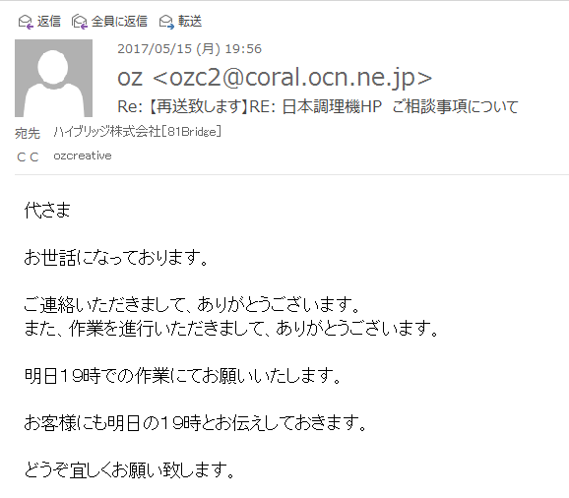
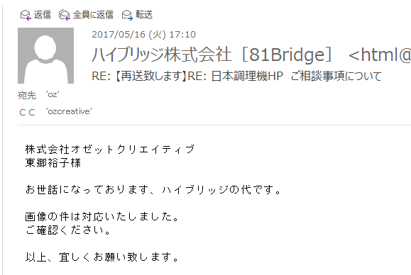
【その他】文章の確認が不十分！
19時での作業指示
実際は17時10分
【状況を確認すると・・・】
19時までの案件対応が多い為、同じ様に理解をしてしまった“慣れ”による自分の誤認識。
しかし、些細な間違いが重大なクレームを発生させる！

Slide 24
【その他】時代に追いついた対応が出来ているか？
svg対応 大画面でも劣化が少ない画像（高解像度に対応した提案）
GIT対応 オンライン上でソースコードを管理するツール（大型案件への対応）
Sketch対応 webに特化したツール。ファイルサイズが小さい。低料金。（デザイナーの移行が著しい）
新端末＆OS対応 日本で主流の新しいスマホ・PC端末または新OS対応（顧客を中心にした対応）

Slide 25
【その他】東京オフィスとの連携プレーは、出来ている？
お客様は、なぜ東京オフィスに電話する？
→ すぐに回答を欲しい為、電話する！ → 電話したのに、すぐに回答が無い！
→ 毎回同じ事が続くなら、電話する必要が無い！ 回答が遅いなら、ハイブリッジに依頼する必要もない！
顧客の減少

Slide 26
顧客満足度（customer satisfaction）向上の為に！
高い
品質
確実な
納期
適正な
料金

Slide 27
最後に・・・
売上
必須作業
無駄な作業
必須作業
無駄な作業
給与に還元！

Slide 28
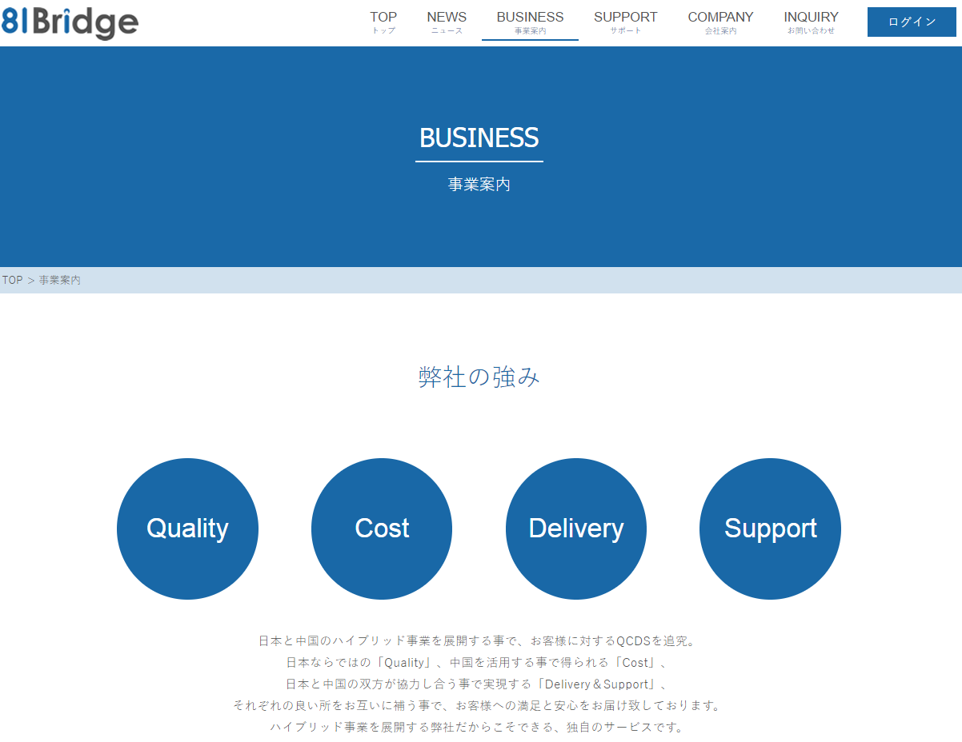

Slide 29
相手と自分の利害が対立した時、 自分の利害を優先してよいのが素人 相手の利害を優先しなければならないのがプロ お客様へ提供を行い、対価として報酬（金銭）を得るのもプロ。

